Slide 1

Муниципальное дошкольное образовательное бюджетное учреждение
«Детский сад № 13Лесозаводского городского округа»
Презентация
электронного дидактического пособия
для воспитанников старшего дошкольного возраста
Подготовила : воспитатель
Коломеец Татьяна Анатольевна
Лесозаводск, 2020г.

Slide 2
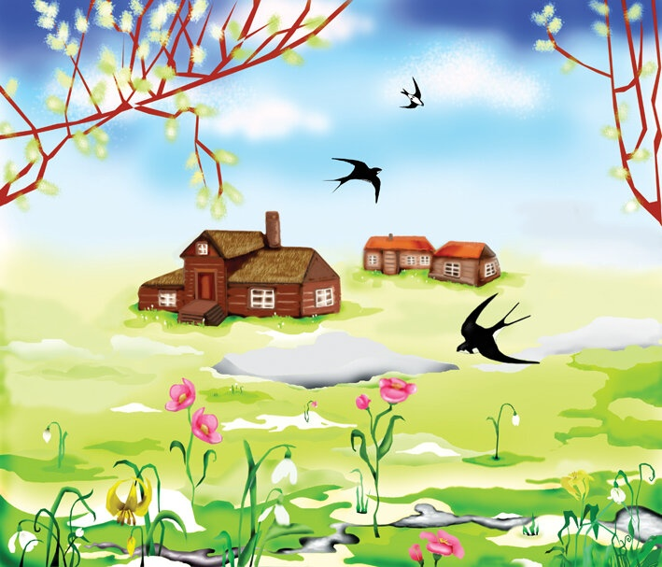
1. « О чем сегодня будем говорить?»
Цель: развитие мышления , обобщения.
Солнце ярче светит.
Дует теплый ветер.
Птицы с юга прилетели.
Звонко падают капели.
Вот и кончилась зима.
К нам опять пришла……..

Slide 3
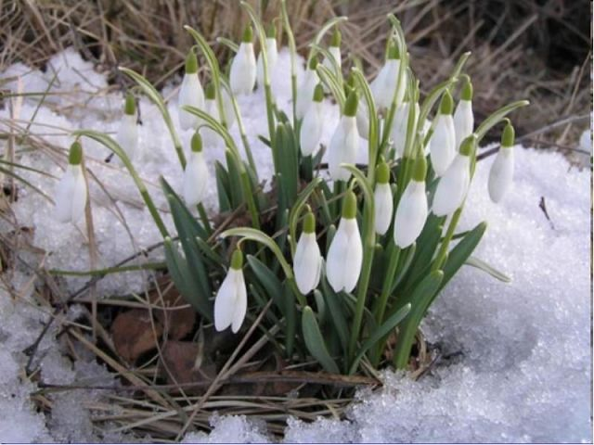
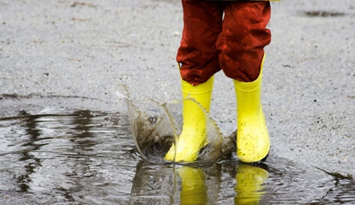
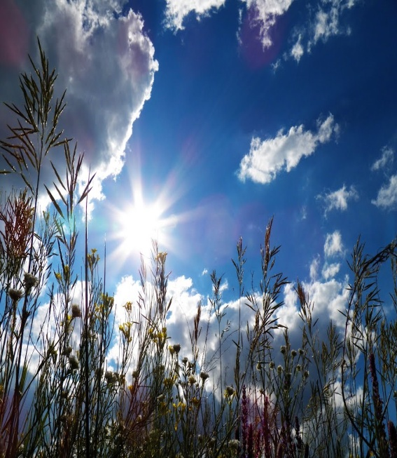
2. « Без чего не может быть весны?»
Цель: упражнять в подборе существительных и правильном согласовании слов
Весна не может быть без……

Slide 4
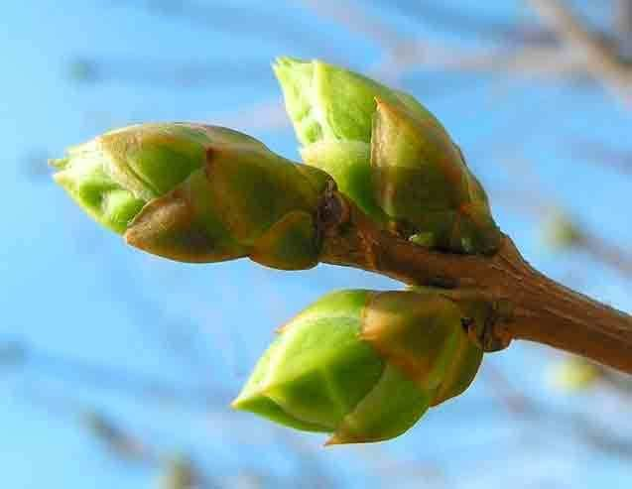
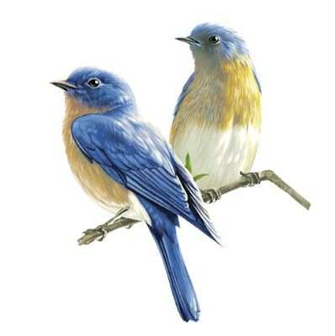
3. « Скажи правильно»
Цель:расширение словарного запаса. Совершенствование грамматического строя речи, слухового внимания
Распускаются почки или цветочки?
Порхают птички ли лисички?

Slide 5
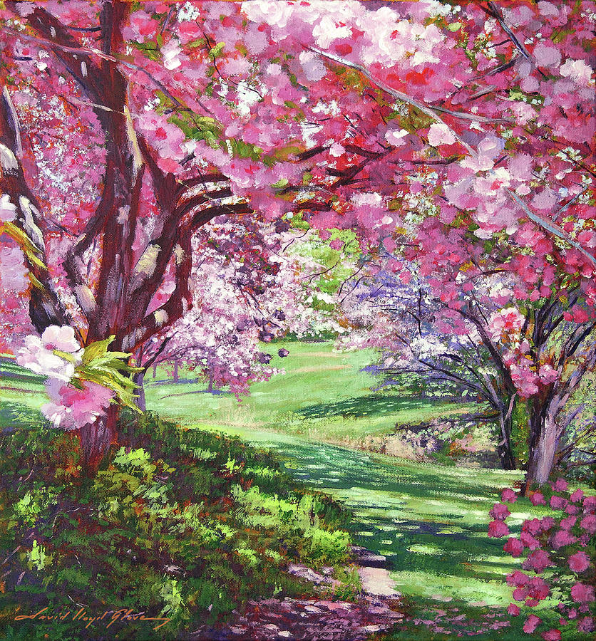
4. Чтение стихотворения о весне.
Цель:помочь детям почувствовать красоту природы в стихотворении.
Полюбуйся: весна наступает,
Журавли караваном летят,
В ярком золоте день утопает,
И ручьи по оврагам шумят.
Скоро гости к тебе соберутся.
Сколько гнезд понавьют - посмотри!
Что за звуки , за песни польются
День- деньской от зари до зари!
( И. Никитин)

